Slide 1
PERWALIAN
PROGRAM STUDI SISTEM INFORMASI & MANAJEMEN INFORMATIKA
PROGRAM STUDI TEKNIK INFORMATIKA
PROGRAM STUDI AKUNTANSI
PROGRAM STUDI MANAJEMEN & MANAJEMEN PERPAJAKAN

Slide 2
CONTACT PERSON
STMIK IM
STIE STAN IM
Prodi Sistem Informasi
Moch Ali Ramdhani, S.T., M.Kom.
Telp: 081386100076 (Whatsapp)
Prodi Teknik Informatika
Chalifa Chazar, S.T., M.T.
Telp: 08112281505 (Whatsapp/Telegram)
Prodi Akuntansi
Dani Sopian, S.E., M.Ak.
Telp: 08112131087 (Whatsapp)
Prodi Manajemen
Evan Jaelani, S.T., M.M.
Telp: 081224297257 (Whatsapp)

Slide 3
Procedure
Pembayaran
Konfirmasi pembayaran
Perwalian
Perubahan Perwalian
Perkuliahan

Slide 4
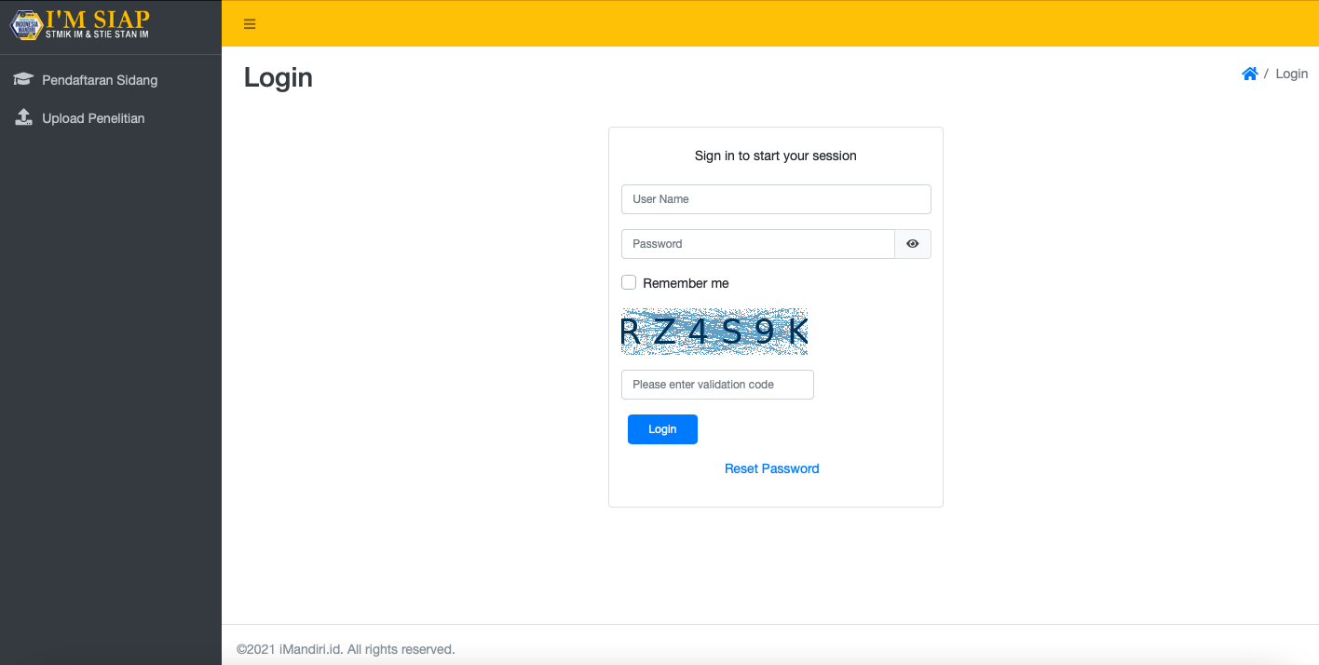
Perwalian online
www.akademik.stmik-im.ac.id
Password : DDMMYY (*kombinasi Tgl-Bulan-Tahun kelahiran)
*Apabila terjadi masalah saat login hub. PUSKOM

Slide 5
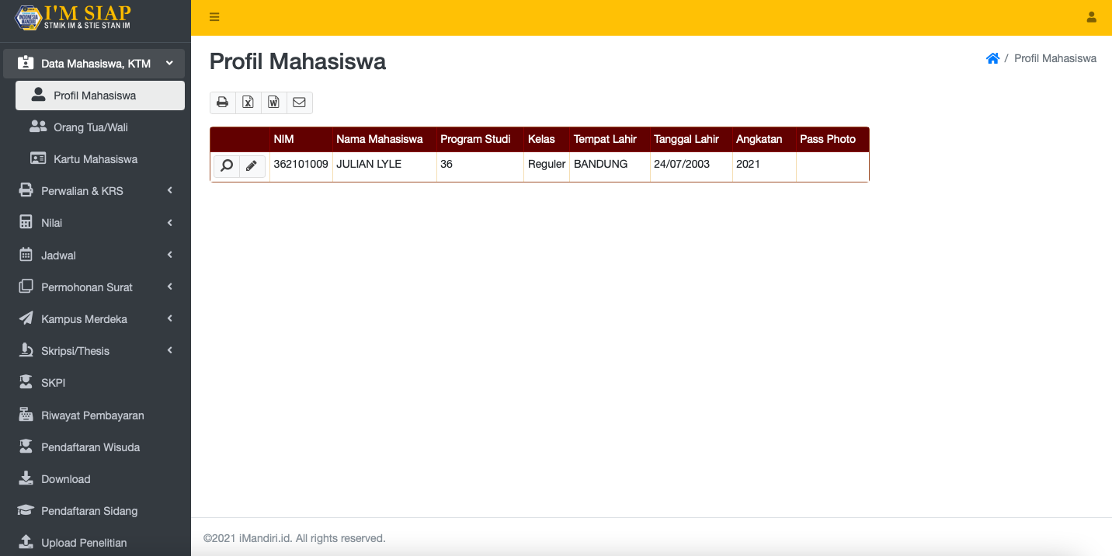
Menu Perwalian
Menu Hasil perkuliahan
Menu Jadwal kuliah

Slide 6
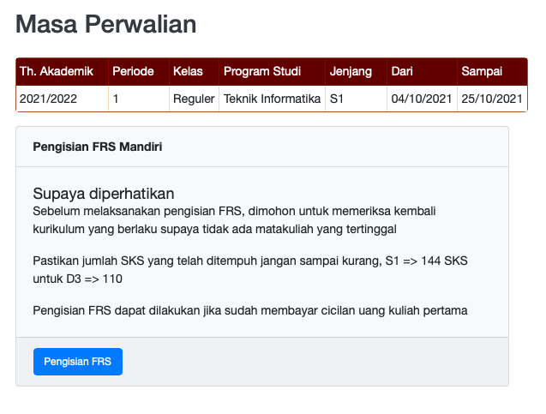
Cek Tahun Akademik
Klik

Slide 7
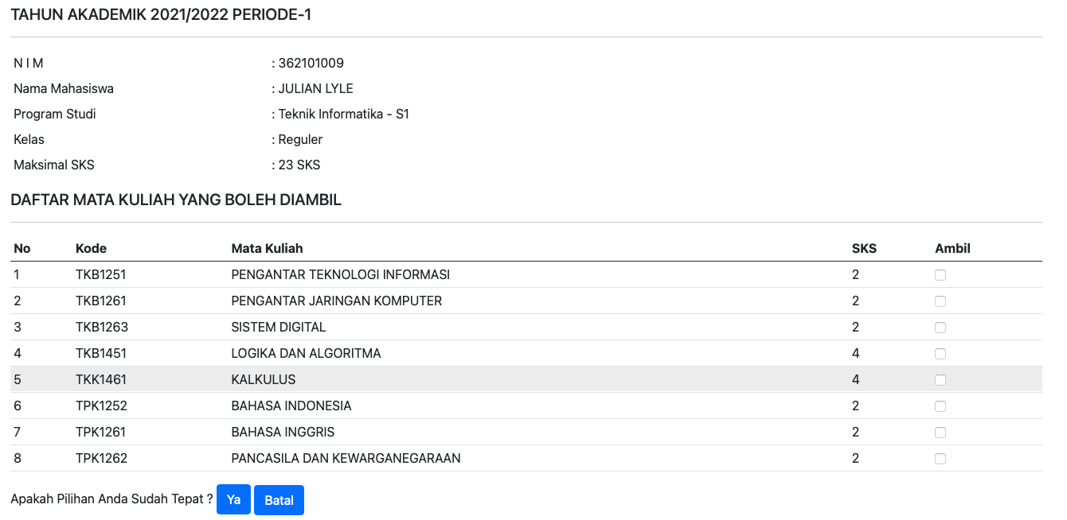
Ceklist untuk ambil matakuliah

Slide 8
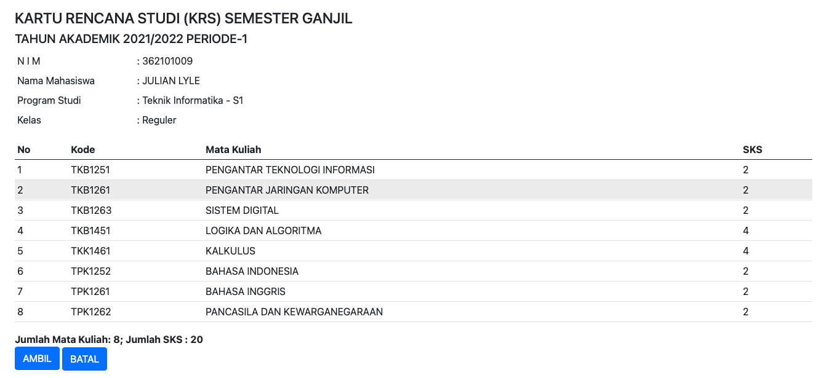
Cek Kembali jumlah matakuliah dan SKS sebelum melakukan proses perwalian

Slide 9
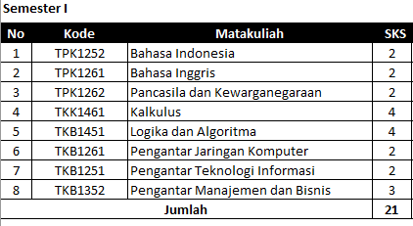
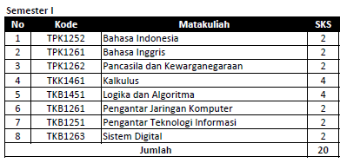
MK STRATA SATU (Ganjil)
Sistem Informasi
Teknik Informatika

Slide 10
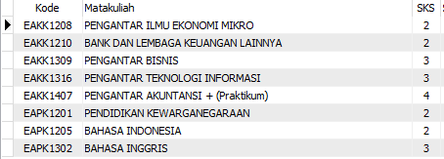
MK STRATA SATU (Ganjil)
Manajemen
Teknik Akuntansi

Slide 11
Terima kasih
Chalifa Chazar, S.T., M.T.
Moch Ali Ramdhani, S.T., M.Kom.
Dani Sopian, S.E., M.Ak.
Evan Jaelani, S.T., M.M

